Slide 1
Het gebed
Algemeen

Slide 2

Opening
Zingen
Gebed des Heeren : 1
Bidden
Bijbellezen
Johannes 16:23-27

Slide 3

Bijbelstudie
Bespreek de vragen op blz. 53

Slide 4
Doelen
Ik weet dat bidden een goddelijke opdracht, maar ook een heel groot voorrecht is.
Ik besef dat je vanuit jezelf niet kúnt bidden zoals het hoort, maar dat je mág bidden vanwege het Offer dat de Heere Jezus heeft gebracht op Golgotha.
Ik kan uitleggen wat bedoeld wordt met de aanspraak ‘Onze Vader, Die in de hemelen zijt’.

Slide 5
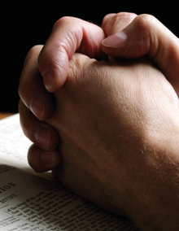
Binnenkomer
Waarom zou ik bidden?

Slide 6

Bidden
Lees het stukje op blz. 54
Wat is bidden?
Begrip

Slide 7
Noodzakelijk
Lees het stukje op blz. 54
Waarom is bidden noodzakelijk?
Wat zegt Ryle over iemand die niet bidt?
Begrip

Slide 8
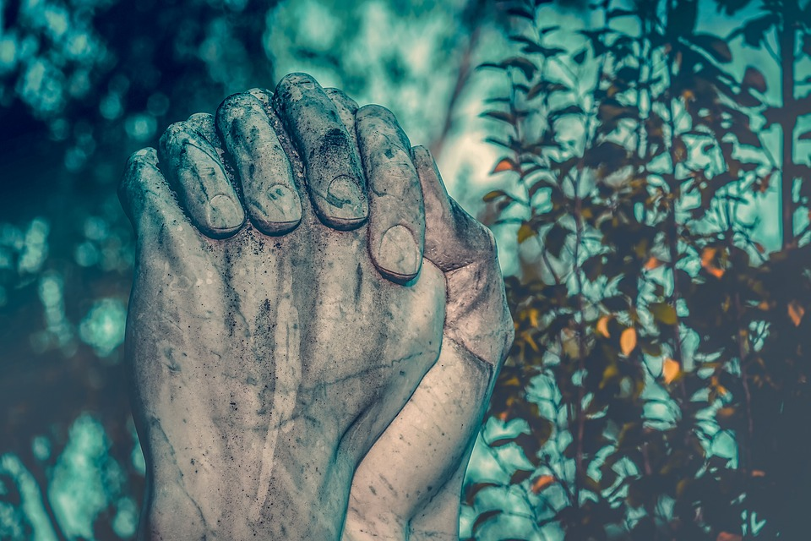
Houding
Begrip
Lees het stukje op blz. 55
Hoe moet je bidden?
Welke drie dingen noemt de Catechismus die bij bidden horen?

Slide 9
Inhoud
Lees het stukje op blz. 55
Waar mag je om bidden?
Begrip

Slide 10
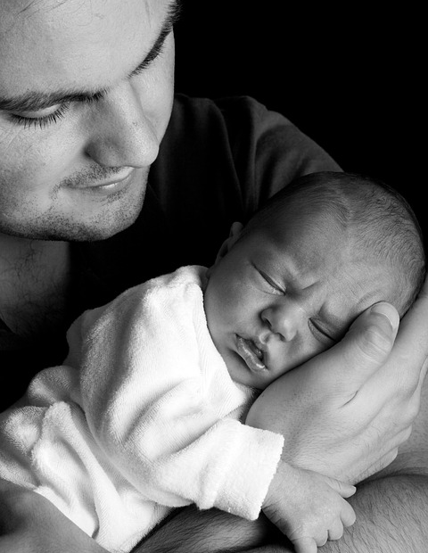
Aanspraak
Lees het stukje op blz. 55
Hoe leert de Heere Jezus ons om ons gebed te beginnen?
Welke twee dingen brengen we onder woorden als we God aanspreken als ‘onze Vader’?
Begrip
Notes:
Omdat Jezus dit gebod volkomen heeft gehouden, daarom mag je met al je zonde en schuld tot Jezus komen en in Hem geloven, want dan zal Hij jou zalig maken van al jouw zonden.
Uit Joh. 14:6

Slide 11
Verwerkingsvragen
Bespreek de verwerkingsvragen op blz. 56
Notes:
Mooi zou het zijn als de jeugd durft te delen wat voor leugens zij verteld hebben in hun leven. Misschien leven ze wel een leugen. Misschien verbergen ze dingen voor de Heere/naasten, zoals een alcohol/drugs/porno/gameverslaving, jaloezie, wrok, lastig verleden, enzovoorts. Als de mogelijkheid zich enigszins voordoet kan de catecheet het gesprek zo sturen dat er openheid ontstaat. Misschien door zelf iets te delen uit zijn verleden. Je kunt ook altijd een catechisant na de les even laten zitten als je iets aan hem of haar merkt.

Slide 12
Samenvatting
Bidden is noodzakelijk
Wij bidden zonder iets te verdienen
Het gebed des Heeren is verdeeld:
  Aanspraak: onze Vader
  3 beden die op God gericht zijn
  3 beden waarin we dingen vragen voor onszelf

Slide 13

Huiswerk volgende keer

Slide 14
Elfje
Maak een elfje over het gebed. Een elfje is een gedicht met de volgende opbouw:
1 woord
2 woorden
3 woorden
4 woorden
1 woord
Elfje

Slide 15
Strip
Neem iemand uit de Bijbel die bidt
Maak een strip van 3 tot 5 vakken waarin je laat zien hoe zijn/haar gebed verhoord is
Strip

